Slide 1





Lập kế hoạch chiến lược
Khái niệm và sự cần thiết
DỰ ÁN HỖ TRỢ Y TẾ CÁC TỈNH ĐÔNG BẮC BỘ VÀ ĐỒNG BẰNG SÔNG HỒNG (NORRED)
Trình bày: Tiến sỹ Zafar Ahmed
Đơn vị tư vấn
LIÊN DANH GHSN-VNHI-ICT

Slide 2
“Nếu bạn thất bại trong việc lập kế hoạch, là bạn đang lên kế hoạch cho việc thất bại.”

Slide 3

Tại sao phải lập kế hoạch?
        “ Mèo Cheshire,” Alice nói. “Bạn có thể nói cho tôi biết con đường nào tôi nên đi bắt đầu từ đây không?”
        “Điều đó phụ thuộc vào việc bạn muốn đi đến đâu.” chú mèo trả lời.
      “Tôi không quan tâm là đi đâu nữa. . . .” Alice nói.
      “Vậy cũng không quan trọng là bạn nên chọn đường nào để đi nữa.” chú mèo nói.

Slide 4
“Nói đến tương lai, có ba kiểu người: người sẽ để mọi thứ diễn ra tự nhiên, người sẽ làm cho mọi việc xảy ra theo ý mình và có những người luôn phân vân về những gì sắp xảy ra.”

Slide 5
Tổng quan
Quản lý chiến lược là gì?
Quy trình quản lý chiến lược
Lập kế hoạch chiến lược
Chiến lược với Lập kế hoạch
Lập kế hoạch chiến lược thực hiện thế nào?

Slide 6
Quản lý chiến lược
Quản lý chiến lược bao hàm:
  Ra các quyết định về định hướng trong tương lai của tổ chức để phát triển, đổi mới và chuyển đổi và triển khai những quyết định đó.
  Quy trình quản lý chiến lược có thể được thực hiện qua hai bước- lập kế hoạch chiến lược và triển khai chiến lược

Slide 7
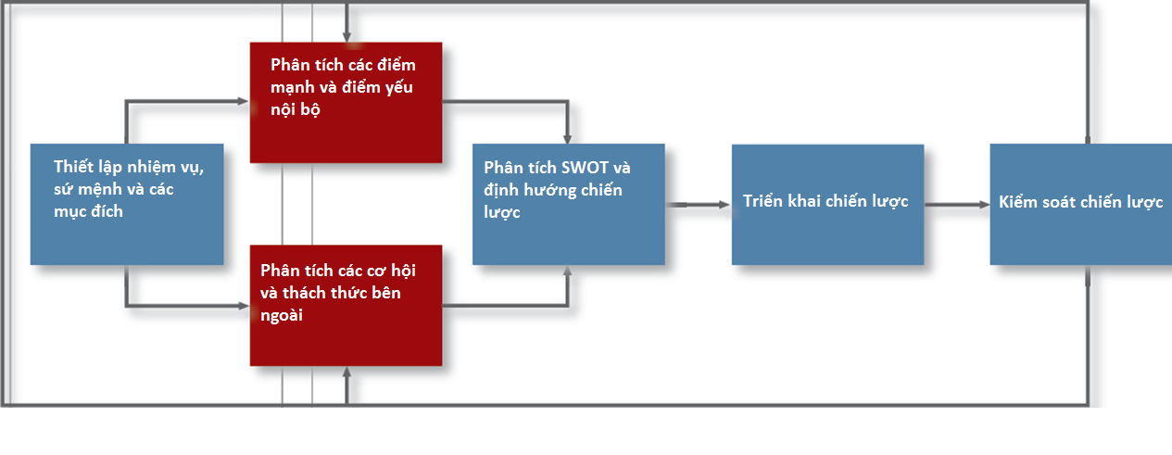
Quy trình Quản lý chiến lược
Lập kế hoạch chiến lược | Triển khai chiến lược | Đánh giá chiến lược

Slide 8
Lập kế hoạch chiến lược
Chiến lược
Lập kế hoạch

Slide 9
Lập kế hoạch chiến lược
Chiến lược –là định hướng và phạm vi hoạt động của tổ chức trong một khoảng thời gian, nhằm dành được những lợi thế trong môi trường luôn thay đổi nhờ vào sự kết hợp các tài nguyên và năng lực để thỏa mãn sự kỳ vọng của nhà đầu tư và đạt được các mục đích của tổ chức đề ra.
Chiến lược liên quan đến định hướng lâu dài của tổ chức và liên quan đến phạm vị hoạt động của tổ chức
Tạo lợi thế cho tổ chức trước các đối thủ

Slide 10
Ý nghĩa của Chiến lược
Năng lực cốt lõi
  Hoạt động thực hành của tổ chức làm tốt hơn so với các đối thủ cạnh tranh
Hợp tác
  Điều kiện trong đó hai phần của một tổ chức tạo ra giá trị nhiều hơn tổng đại số của họ
Tạo dựng giá trị

Slide 11
Mục đích cho các chiến lược chức năng thành công
Đạt được hiệu quả cao như một bằng chứng về kết quả đối với một đơn vị đầu vào.
Đạt được chất lượng cao bằng việc sản xuất các sản phẩm tin cậy theo như công việc dự kiến.
Đạt được sự cải tiển vượt trội bằng việc phát triển các tính năng mới và lạ có thể được tích hợp vào sản phẩm hoặc quy trình.
Đặt được phản hồi tích cực từ khách hàng nhờ vào việc quan tâm và đáp ứng được các nhu cầu của họ.

Slide 12
Lập kế hoạch
Lập kế hoạch
  Xác định và lựa chọn các mục tiêu và khóa học hành động phù hợp cho tổ chức.
    Kế hoạch tổ chức là kết quả từ việc lên kế hoạch cụ thể các mục tiêu chi tiết để các nhà lãnh đạo có thể triển khai và đạt được các mục tiêu đề ra.
Xác định các mục tiêu cho hoạt động trong tương lai của tổ chức
Quyết định các nhiệm vụ và nguồn lực để đạt được các mục tiêu đề ra
Tổ chức muốn phát triển như thế nào trong tương lai và làm thế nào để đạt được ?

Slide 13
Chiến lược Vs. Lập kế hoạch
Lập kế hoạch – đặt ra các chính sách, mục đích và hoạt động thực hiện.
Chiến lược
  Tổng hợp các quyết định và hành động từ các nhà lãnh đạo nhằm đưa tổ chức của mình đạt được các mục tiêu đề ra.
Nói cách khác, họ phát triển tầm nhìn cho tương lai của tổ chức và xác định các ưu tiên cần thiết, các thủ tục và các hoạt động (chiến lược) nhằm đạt được tầm nhìn đó.

Slide 14
Lập kế hoạch chiến lược
Quy trình mà từ đó các nhà lãnh đạo quyết định dẫn dắt tổ chức phát triển trong tương lai và làm thế nào để đến được vị trí đó.
Nói cách khác, họ phát triển tầm nhìn cho tương lai của tổ chức và xác định các ưu tiên cần thiết, các thủ tục và các hoạt động (chiến lược) nhằm đạt được tầm nhìn đó.

Slide 15
Lập kế hoạch chiến lược
Tiến hành thiết lập các ưu tiên để đạt được trong tương lại
Thúc đẩy lựa chọn giữa những việc sẽ làm và không làm
Kéo toàn bộ tổ chức lại với nhau để cùng thực hiện kế hoạch hành động
Phác thảo toàn cảnh việc phân bổ nguồn lực

Slide 16
Tại sao phải lập kế hoạch chiến lược
Nếu bạn thất bại trong việc lập kế hoạch thì bạn sẽ thất bại – nên chủ động cho tương lai
Lập kế hoạch chiến lược cải tiến hiệu suất
Hạn chế những suy nghĩ ngắn hạn và hướng nội
Giải quyết những khó khăn cho cấp vĩ mô
Tuyên truyền cho mọi người về vấn đề

Slide 17
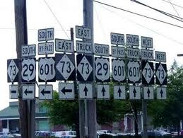
Không chỉ có một cách để Lập kế hoạch chiến lược

Slide 18
Cách thực hiện?
Lập kế hoạch chiến lược sẽ đề cập đến năm câu hỏi sau:
Chúng ta là ai ?
Chúng ta hiện đang ở vị trí nào ?
Chúng ta muốn phát triển đến vị trí nào ?
Làm thế nào để chúng ta tiến đến vị trí đó ?
Làm thế nào để chúng ta đo lường/ đánh giá tiến trình thực hiện?

Slide 19
Mẫu lập kế hoạch chiến lược
Chúng ta là ai ?– Nhiệm vụ & Sứ mệnh
Chúng ta đang ở đâu ?
Chúng ta muốn phát triển thế nào?
Chúng ta sẽ thực hiện thế nào?
Chúng ta đang thực hiện thế nào?
Phân tích thị trường
Tập hợp thông tin (Nội kiểm/ Ngoại kiểm)
Phân tích thực trạng
SWOT
Các mục tiêu chiến lược
Các mục đích – Các mục đích chiến lược
Các mục tiêu thông minh (SMART)
Năng lực cốt lõi
Định hướng chiến lược
Hoạch định chiến lược
Hành động…
Đo lường hiệu suất
Đánh giá chiến lược
Phản hồi

Slide 20
Kế hoạch chiến lược
Là một khung sườn cho các quyết định hoặc để chắc chắn cho việc phê duyệt/ hỗ trợ.
Là nền tảng cho việc lập kế hoạch thêm chi tiết.
Giải thích về tổ chức cho các bên liên quan nhằm thông báo, thúc đẩy và kêu gọi tham gia.
Hỗ trợ so sánh và kiểm soát hiệu suất hoạt động.
Thúc đẩy đổi mới và trở thành nền tảng cho kế hoạch kế tiếp.
Cải tiến tầm nhìn.

Slide 21
Kế hoạch chiến lược– Các yếu tố thành công
Truyền thông và phổ biến kế hoạch
Xây dựng chiến lược truyền thông hoặc phổ biến kế hoạch hiệu quả, tổ chức và lên kế hoạch thận trọng nhằm truyền tải thông điệp qua mọi con đường có thể
    Nội bộ bên trong
    Bên ngoài

Slide 22

THẮC MẮC?

